Slide 1

Projet SI de Vibes Sports
Par TCE Consulting

Slide 2
Sommaire
Présentation du cabinet
Equipe
Rôle
Présentation de la société
Organigramme
Objectifs du projet
Plan d’action
ERP
Organisation
Processus
E-Commerce
Planification
Macro-Planning
Coûts
Gestion du projet
Changements
Risques
Conclusion
Annexes

Slide 3


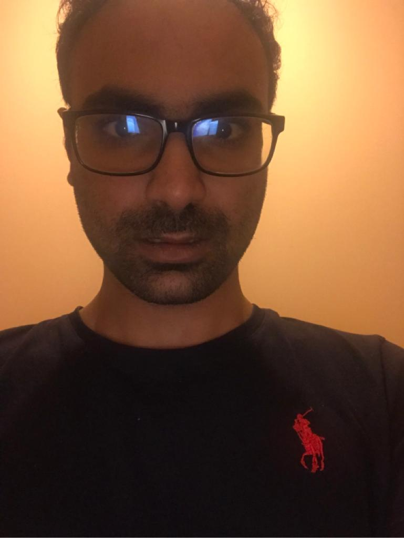
Présentation du Cabinet l’Equipe
CHERFAOUI IMED EDDINE
Consultant Commercial
THERA AWA
Chef de projet
EL MANSY MOHAMED
Consultant BI

Slide 4

Présentation du Cabinet Rôle
Notre rôle est d’accompagner l’entreprise dans sa transformation et dans les opérations de stratégie et de développement de la performance.
Nous accompagnons nos clients de la réflexion stratégique à la mise en œuvre opérationnelle.

Slide 5
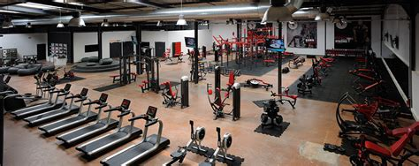
Présentation de la société
« Vibes Sports » est une société qui achète, conçoit et vend des équipements sportifs pour des professionnels ainsi que des particuliers.
Avec un chiffre d’affaire de 8M € elle comporte trois circuits de distribution qui sont:
Le E-commerce
Des boutiques
Retail

Slide 6

Présentation de la société
Plan décisionnel
Des problématiques de commerce et d’achat : Access, Ciel, Word, Excel
Des problématiques de comptabilité et de paie: Ciel
Des problématiques de trésorerie : Excel
Plan transactionnel
Le CRM
SCM

Slide 7
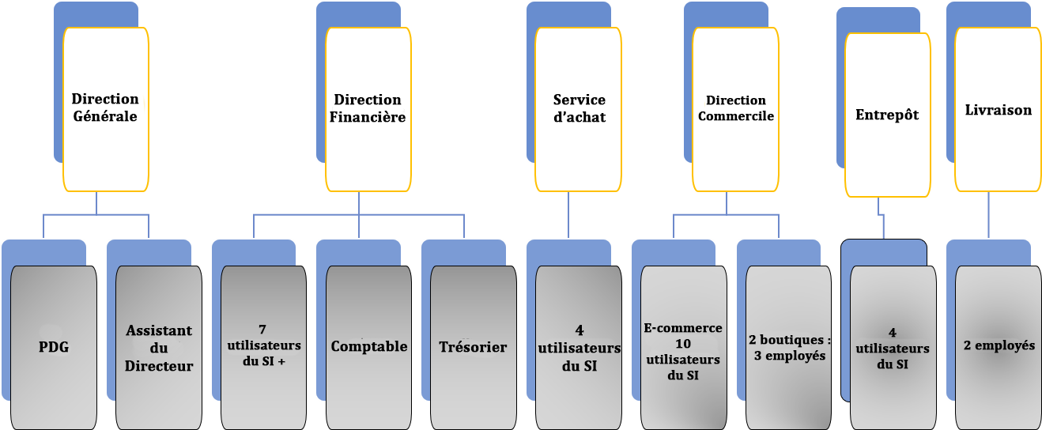
Organigramme 50 employés

Slide 8
Objectifs du projet
Proposition de solutions pour l’amélioration des performances et de la productivité de « Vibes sports »
Revoir l’organisation et les processus de l’entreprise
un unique SI pour tous
gérer, automatiser et centraliser les processus
Revoir les solutions informatiques
Transactionnelles : changement et intégration de l’ERP
Décisionnelles : adopter un système BI

Slide 9
Plan d’action
Plan d’action
01
02
03
04
Audit du système actuel
ShortList
Benchmark
Proposition de l’ERP

Slide 10
Audit du système actuel
Le système actuel ne gère pas tous les processus de l’entreprise. Les utilisateurs utilisent des modules différents.
Pas de connexion entre les modules.
Pas de modules pour la gestion du commerce.
Mauvaise organisation de l’entreprise.
Les processus ne sont ni automatisés ni centralisés.

Slide 11
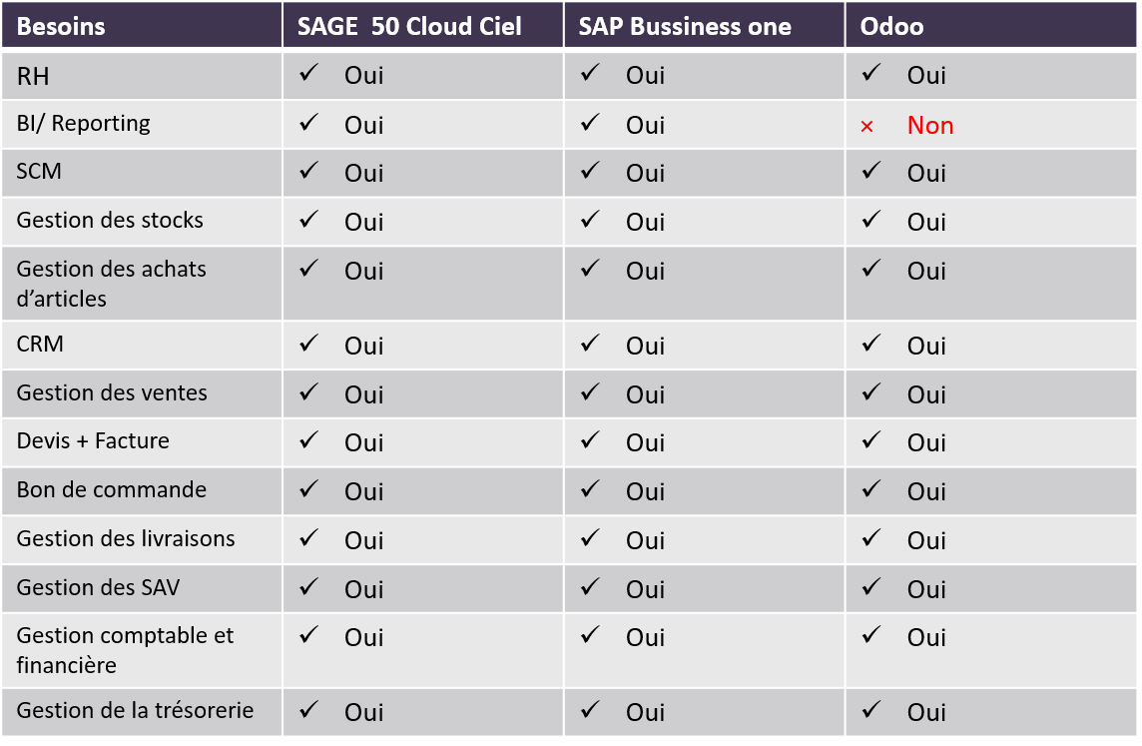
Shortlist

Slide 12

Benchmark
Sage CRM fonctionne en collectant les données clients d’une entreprise, les organise, les centralise et les rend accessible à tous.
Une automatisation des ventes
Diffusion de campagnes marketing ciblées
Gestion des contacts
Fidélisation des clients
Commercialiser les produits et les services plus efficacement
Gagner en efficacité commerciale

Slide 13

Benchmark
SEI : Sage Entreprise Intelligence, une solution de Business Intelligence et de module décisionnel intégré de Sage x3 qui offre :
Une interface utilisateur intuitive
Accès en temps réel à l’ensemble des données
Intégration personnalisable avec Sage x3
Modèle de données, rapports et tableaux de bord

Slide 14

Benchmark
Avantages
De nombreux modules
Option cloud
Environnement similaire
Migration facilitée
Plus petits coûts
Inconvénients
choix non unitaire des modules

Slide 15

Benchmark
Avantages
Plus performant que l’ERP actuel
Gère le flux logistique
Comporte des API qui permettent d’adapter les fonctions métiers aux besoins de l’entreprise
Gestion de la production , commercialisation et une gestion du personnel
Simplification des processus (achat) grâce à des fonctions innovantes
Inconvénients
Formation rigoureuse

Slide 16

Benchmark
Avantages
100% en ligne + Synchronisation bancaire
Version open source gratuite (offre payante à partir de 18 €/utilisateur)
De nombreuses langues disponibles
Inconvénients
Peu de support client
Ressources documentaires proposées uniquement en anglais
Les devis qui sont à faire à partir d’une autre application payante

Slide 17
Proposition ERP
L’entreprise est déjà familière avec l’environnement de Ciel
Sage Entreprise Intelligent
CRM Sage CRM
Nous retenons la solution suivante:
Sage Entreprise Intelligent + CRM Sage CRM combiner à l’ERP SAGE 50 Cloud Ciel
Car elle dispose de plusieurs fonctionnalités qui faciliteront les processus de vente et l’identification des leviers de croissance pour développer l'activité principale de VIBES SPORTS
Ainsi les progiciels CRM et BI permettront de gérer des campagnes marketing personnalisées et de proposer un service client unique aux clients afin de les fidéliser. Ils aideront à l’organisation et à une analyse plus intelligente des données.

Slide 18
Organisation et processus
Etapes pour l’organisation de l’entreprise
Définir les points forts et les points faibles
Faire une étude approfondie du marché de la production et de distribution d’articles et d’équipements de sport pour fixer les grandes lignes d’action (Stratégies)
Processus
Revoir le processus achat/vente/transport
Faire le lien entre le fournisseur et l’acheteur

Slide 19
Organisation de l’entreprise
Définir les postes, les missions et le rôle de chacun.
S’assurer d’avoir les outils de gestion nécessaires à la production et un management adapté à l’entreprise.
Définir le rôle et les responsabilités de chaque service en limitant les vides et les chevauchements de responsabilité.
Mettre en place des indicateurs pour identifier et mesurer les axes de progrès.
Mettre en place des objectifs SMART.
S’assurer d’avoir une bonne communication interne efficace.
Définir par la suite une stratégie de l’entreprise de manière claire et communiquer le plan d’action à l’ensemble de l équipe.

Slide 20
Processus d’achat
Identification des besoins .
Rechercher les meilleurs fournisseurs (lister les critères pertinents).
Entrer en contact avec les fournisseurs potentiels qui répondent aux besoins .
Analyser et choisir le fournisseur en fonction de la qualité des produits , du coût total , de la conformité du délai de fabrication et de la livraison en fonction des besoins .
Etablir une stratégie interne concernant les conditions pour l’obtention de l’accord du futur partenaire.
Conclure et signer le contrat (qui devra contenir tous les termes des accords convenus précédemment) .

Slide 21
Processus vente et transport
Identification des prospects (Réseaux sociaux)
La connexion
Analyse du besoin du prospect
Faire un discours de vente personnalisé pour chaque client pour finir sur la proposition du produit
Conclusion de la vente et suivi du nouveau client
La préparation des commandes (dans des cartons , palettes, sacs…)
L’identification des commandes
Mettre des pictogrammes pour savoir quel et quel colis sont fragiles ou dangereux
Contrôle des marchandises avant l’envoi

Slide 22
E-Commerce
Site web
Refonte du site
Ajout de nouveaux outils: simulation de salle…
Application
Plus facile d’accès
Proposer de nouvelles activités: conseils pour la pratique sportive et le bien-être

Slide 23

Planification
TRIMESTRE 1
TRIMESTRE 2
TRIMESTRE 4
2021
NOVEMBRE
DÉCEMBRE
2021
JANVIER
FÉVRIER
MARS
AVRIL
MAI
JUIN
JUILLET
AOÛT
SEPTEMBRE
OCTOBRE
PREPARATION
:Réunion
PRÉSENTATION
CADRAGE DU
KICK-OFF
PROJET
KICK-OFF
30/04/2021
CONCEPTION
REALISATION
ET RECETTE
POST-
DÉPLOIEMENT
DÉPLOIEMENT
GO-LIVE
15/11/2021
DÉPLOIEMENT

Slide 24
Coûts du projet
Equipe externe
AMD: 30 J/H *800€= 24k€
Intégrateurs: 50 J/H*700€= 35k€
Développeurs: 30 J/H*400€=12k€
Total: 71 000€
Equipe interne
Chef de projet: 120 J/H
Key users: 180 J/H
IT: 50 J/H
Total: 350 J/H

Slide 25
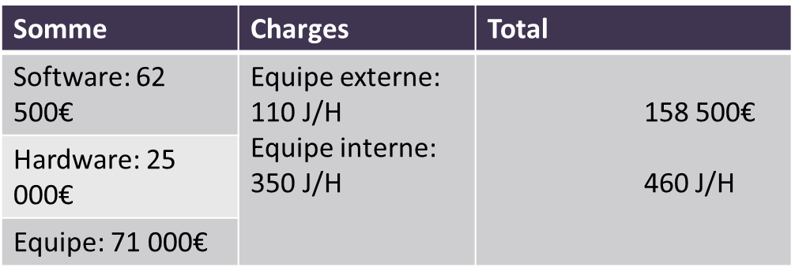
Coûts du projet
Coût logiciel: 25 licences= 25*2 500= 62 500
Coût matériel: 25 ordinateurs= 25*1 000= 25 000

Slide 26
Gestion du projet Les changements
Organiser une première réunion qui regroupera toute l’équipe pour leur faire part du plan de changement et ses objectifs .
Mettre en place un budget en cas de besoins matériaux, financiers ou humains.
Faire une formation pour la maitrise des nouveaux modules de l’ERP
Des formations pour familiariser les employés aux changements liés à l’organisation et aux processus
Faire une formation destinée aux utilisateurs du SI afin de maitriser la totalité des modules de l’ERP et l’utilisation du nouveau site
Accompagner l’équipe
Faire un bilan mensuel sur l’avancé du plan de changement
Bilan final

Slide 27
Gestion du projet Les risques
La prévention des risques professionnels
l'analyse des sources de pénibilité pour déterminer les mesures de prévention prioritaires sur la base des accidents déjà survenus (leur gravité, leur fréquence, leur coût)
l'identification des actions menées pour réduire ou pour supprimer ces risques, et les points qui restent à perfectionner après avis des partenaires institutionnels tels que les représentants des salariés, le contrôleur du travail et le médecin du travail.
Les aides financières de l'Anact
une participation au financement d'une étude technique dans le cadre d'un projet d'équipement plafonné à 50 000 € par projet
une aide d'accompagnement dans les projets d'amélioration plafonnée à 1000 € TTC par jour et par entreprise pour une intervention de 15 jours maximum.

Slide 28
Conclusion
Quand vous voulez construire une maison :
- Soit vous la faites avec vos petites mains
- Soit vous la faites faire par un entrepreneur que vous payez.
Vous êtes le Maître d’Ouvrage et l’entrepreneur est le Réalisateur.
Si concevoir la maison, suivre la procédure de demande de permis de construire et contrôler les travaux dépassent votre savoir-faire, vous allez engager un architecte pour le faire.
L’architecte est le Maître d’œuvre. En matière d’informatique, c’est exactement pareil.
Engagez-nous : nous vous promettons une entreprise plus efficiente !

Slide 29
Conclusion
L’importance du changement de l’ERP pour l’amélioration de l’entreprise.
Revoir l’organisation et les processus.
La durée et les coûts pour le projet.
Nous vous remercions pour votre attention et espérons que vous choisirez notre société.
Pour nous contacter:
tce.consulting@gmail.com
+33 33 33 33 33
tce.consulting.com

Slide 30
Annexes Livrables
Analyse d’impact organisationnel
Rapport de diagnostic
Dossier de paramétrage
Manuel de formation
Bilan du projet
Plan d’assurance qualité
Rapport de cadrage
Tests et recette
Guide d’utilisation
Contrats
Cahier des charges fonctionnel

